Slide 1

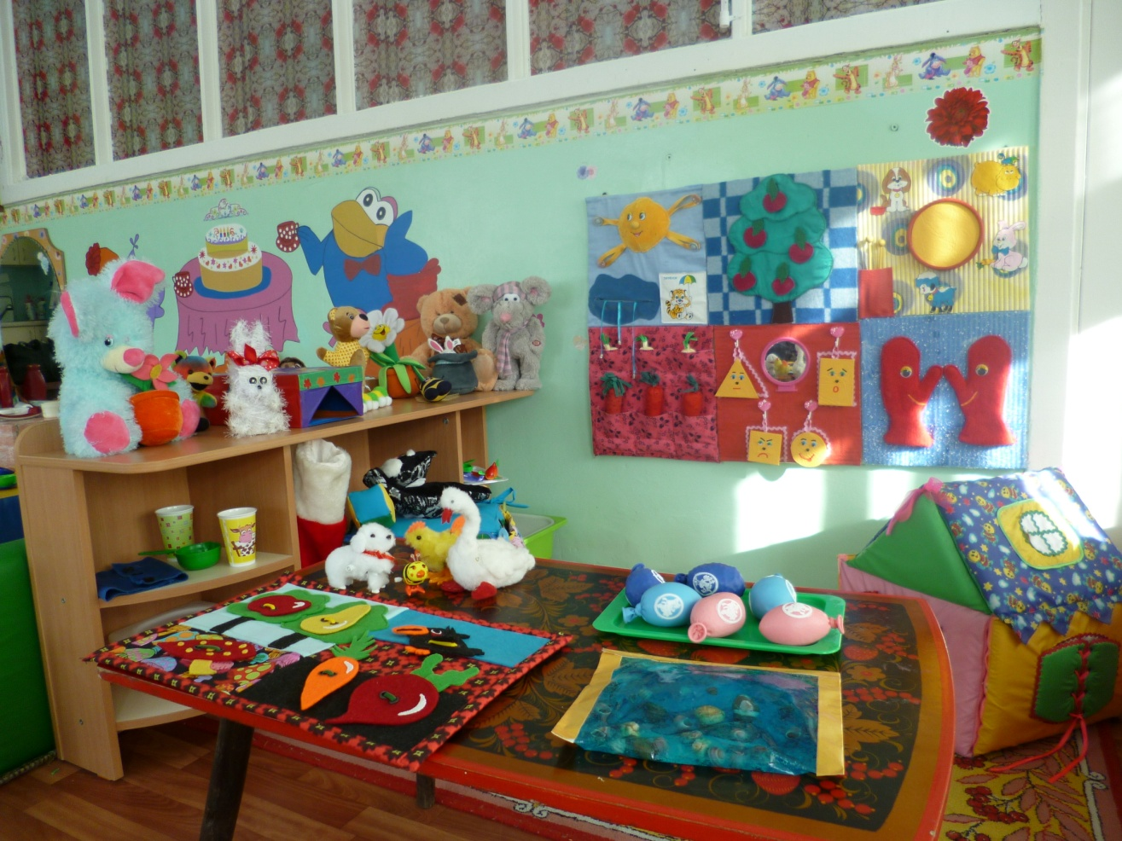
«Развиваемся и получаем удовольствие»
(Дизайн-проект психологического уголка)
Выполнили:
Игнатова Лариса Анатольевна
Дроздецкая Татьяна Егоровна

Slide 2

Актуальность
Забота о сохранении и поддержании психологического здоровья с самого раннего детства является одной из важных задач таких социальных институтов, как семья и учреждения образования
Содействовать психоэмоцональному благополучию и комфортному пребыванию детей в ДОУ способствует специально организованная предметная среда, которая учитывает особенности, возможности и интересы детей

Slide 3
Цель:сохранение психологического здоровья каждого ребенка
Задачи:
создать атмосферу психологического комфорта и эмоционального благополучия;
обеспечить индивидуальный подход к психологическим особенностям каждого ребенка (гиперактивность, агрессия, тревожность, застенчивость);
сотрудничество с родителями, включающее совместные действия по разрешению проблемных ситуаций.

Slide 4
I этап. Диагностика
4-агрессивные
4-застенчивые
7-гиперактивные
Из 24 детей
6-тревожные
5-спокойные
2-вспышки агрессии

Slide 5
II этап. Реализация проекта
Основные принципы организации психологического уголка:
• Доступность;
• Безопасность;
• Креативность;
• Разнообразие объектов.
Среда должна быть одновременно и развивающей, и психотерапевтической, и психокоррекционной.
В группе раннего возраста должно быть много материала на развитие тактильных ощущений.

Slide 6
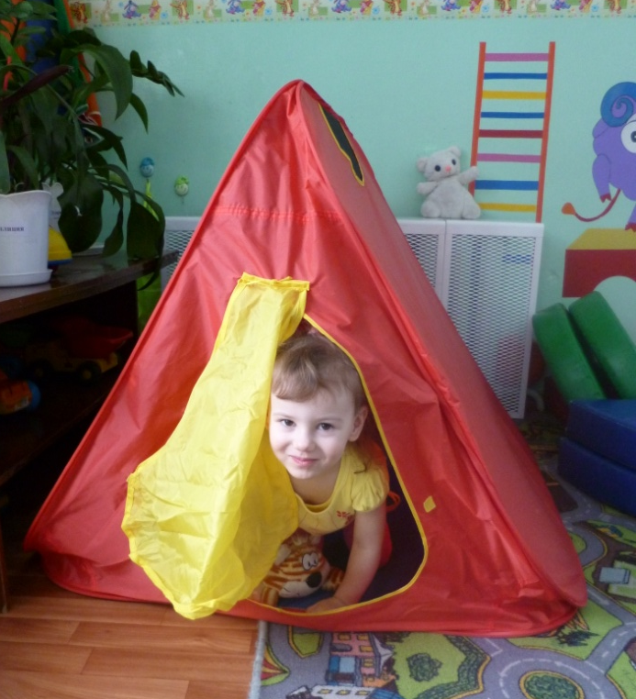
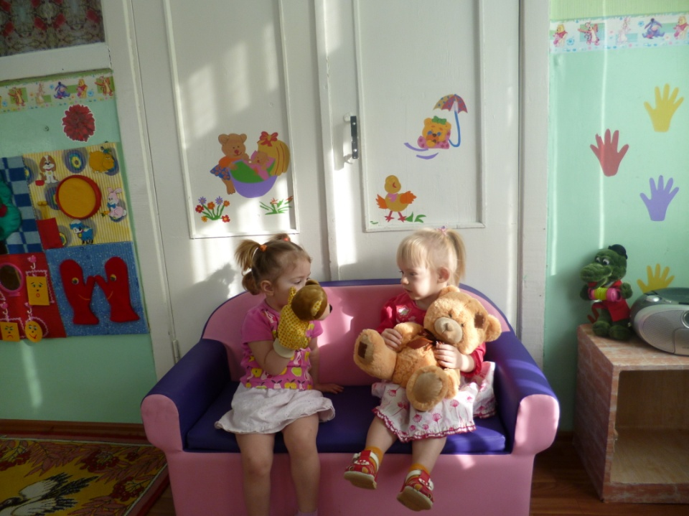
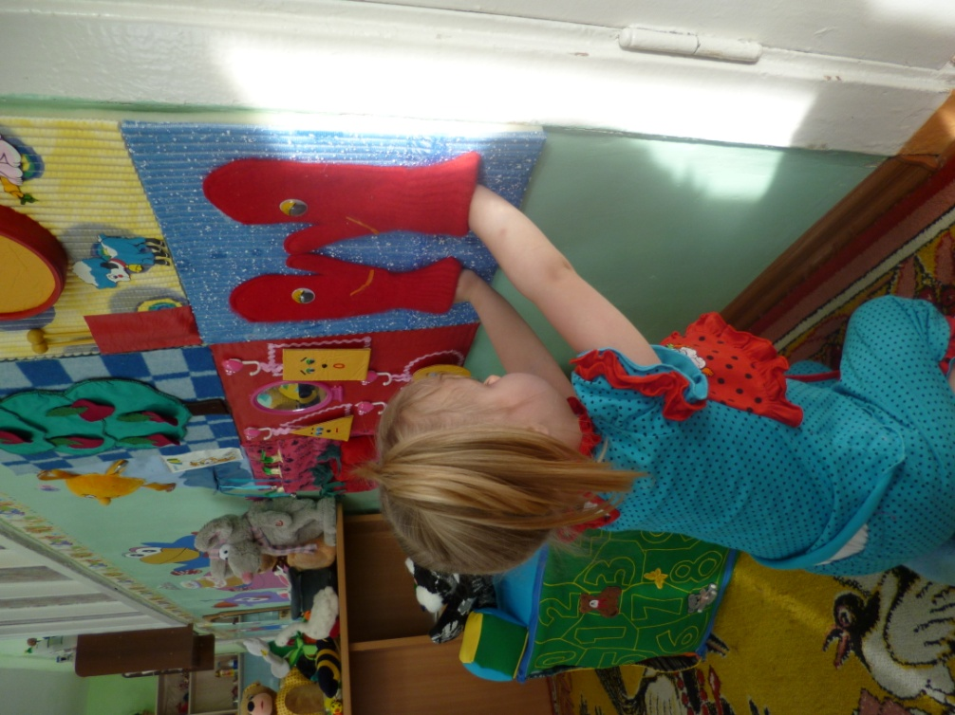
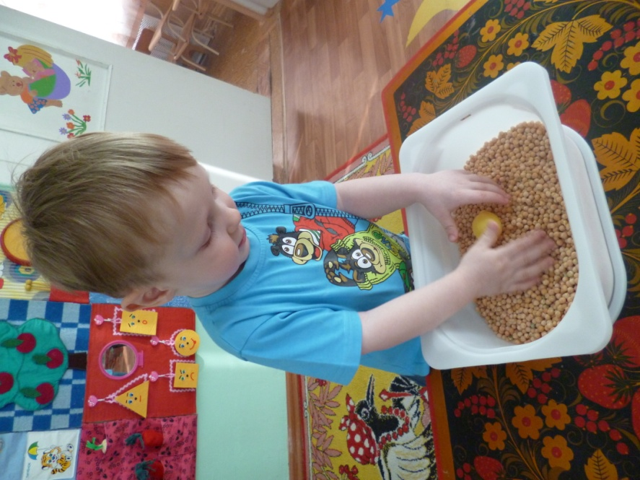
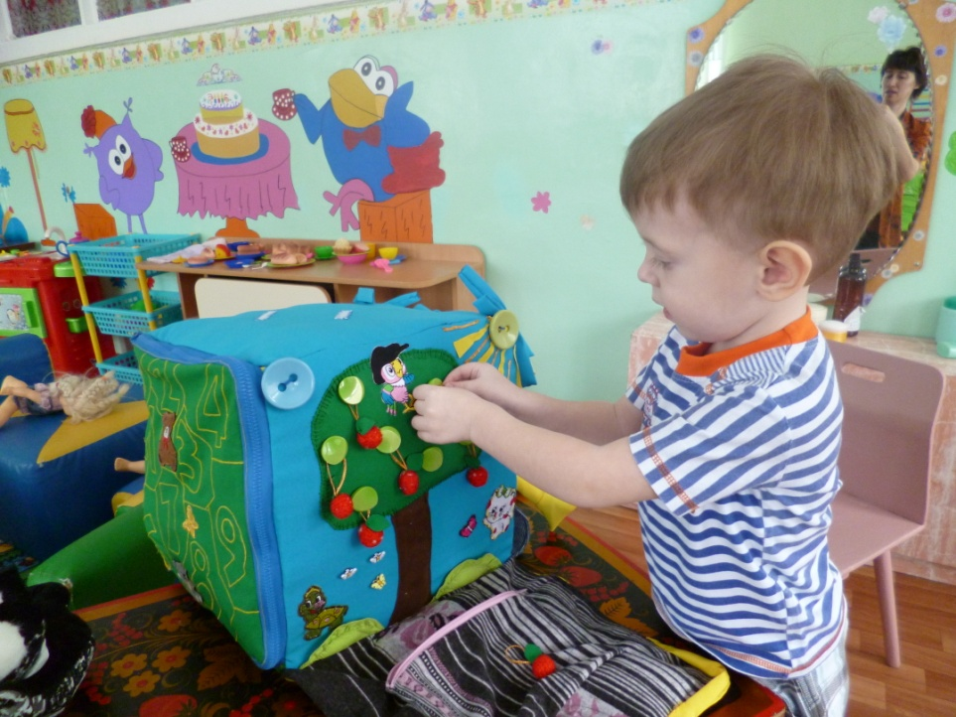
Назначение психологического уголка:
Создание зоны психологической разгрузки (домик для уединения, фотоальбомы с групповыми фотографиями,контейнеры для игр с песком, водой , «коврик дружбы»)
Обучение агрессивных детей способам выражения гнева в приемлемой форме (поролоновые подушки, стаканчики, варежка для крика, барабан, мягкие варежки, чтобы успокоить непослушные ручки )
Обучение общению, решению конфликтов(«беседушка-диванчик», коробочка-мирилка, сердце примерения, домик с сюрпризами)
Повышение самооценки, снятие тревожности, повышение уверенности в себе («сонные игрушки», светильник с плавающими рыбками, сенсорные мешочки, массажные ванны для рук)
Для гиперактивных детей (развивающий кубик, игры с тестом, водой, песком, природным материалом)

Slide 7
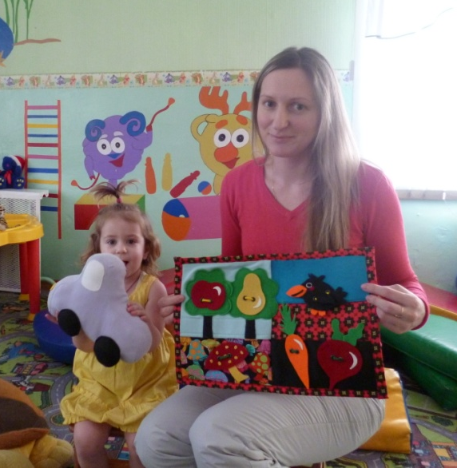
Работа с родителями
Познакомили родителей с диагностикой детей, вывесили информацию о значимости психологического здоровья детей, поделились нашими планами по созданию психологического уголка. Родителей заинтересовала эта идея, некоторые приняли активное участие, изготовив своими руками пособия для детей в уголок

Slide 8
III этап. Предполагаемые результаты
агрессивные дети будут меньше ссориться и драться;
материалы психологического уголка помогут раскрыться тревожным и застенчивым детям;
малыши научатся сотрудничать друг с другом;
у родителей и педагогов повысится взаимодоверие.

Slide 9
Спасибо за внимание

